Slide 1


Nieuwsbrief
Voorwoord
Beste lezer,
Het actieve weidevogelseizoen voor 2026 is voor ons voorbij. Inmiddels hebben we gelezen dat bij BoerennatuurNWO er druk gewerkt wordt aan nieuwe plasdrassen voor de zomer en voor het komende seizoen. Graag nemen we jullie mee met enkele van de resultaten die we hebben bereikt dit seizoen.
Nogmaals dank voor jullie inzet, en wij hopen komend jaar weer op je deelname
namens het nestuur,
Veel leesplezier gewenst!

Slide 2
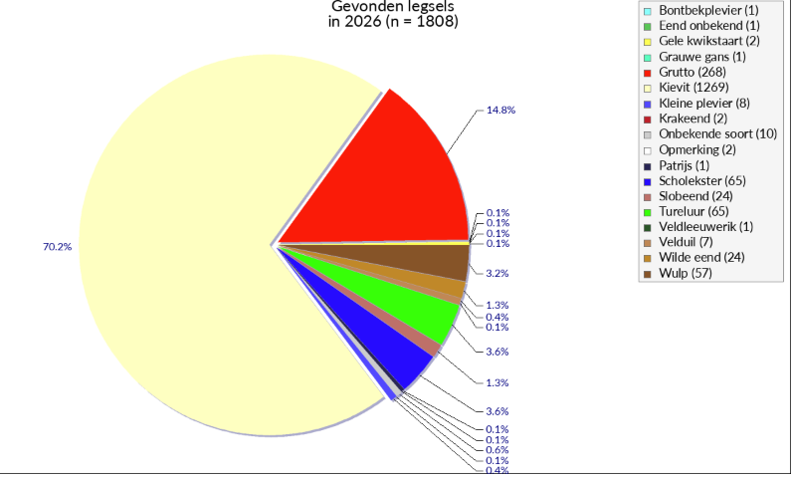
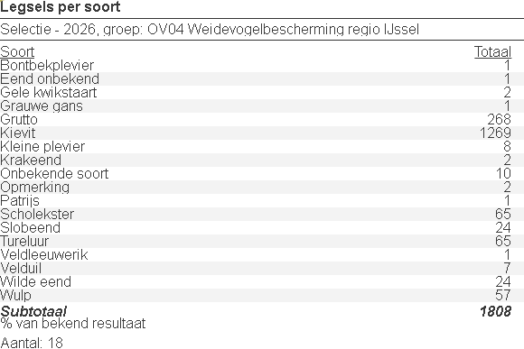
De eindresultaten van afgelopen jaar
BLVM aantal geregistreerde nesten

Slide 3
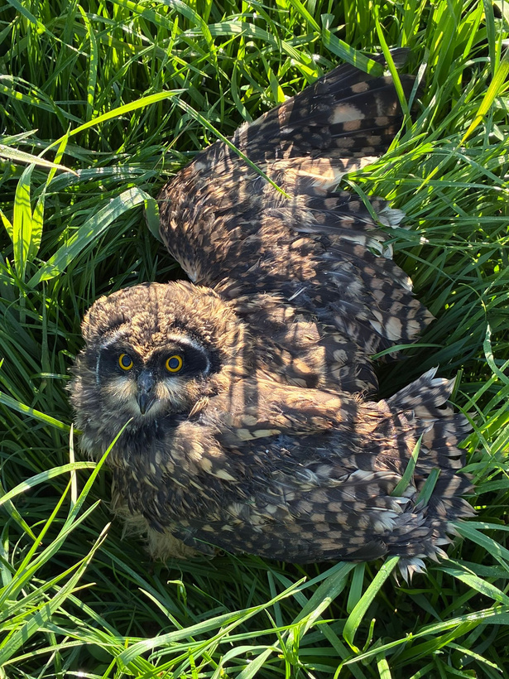
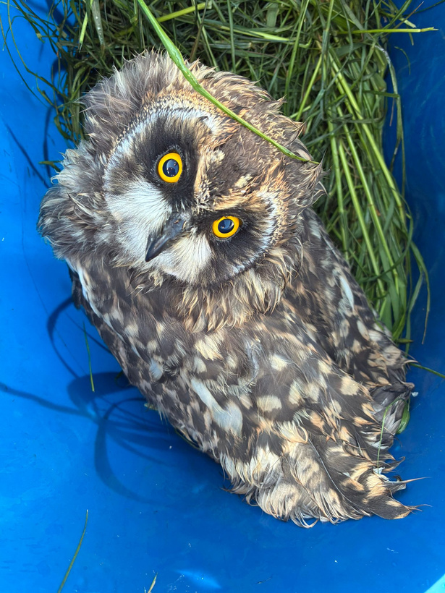
Voorlopige conclusie
1 . We hebben 23 meer wulpnesten gevonden dan in 2025.
Op de vergadering heeft Gerrit Gerritsen uitgelegd, dat dit komt
omdat we vier jaar terug een goed wulp jaar hebben gehad.
Aangezien de Wulpen er vier jaar over doen om geslachtsrijp te
worden dan zie je dus een stijging in aantallen. Dat beloofd wat
over vier jaar.....
  Er zijn 50 nesten meer gevonden van de Grutto. Daaraan kunnen we nog geen conclusies verbinden, wij denken dat dit mede komt omdat we langer zijn doorgegaan en ons beter gefocust hebben op de grutto dan voorgaande jaren.
3. We hebben meer pleviernesten gevonden, daar krijgen we meer oog voor
blijkbaar, en ook dat komt denken we omdat we langer zijn doorgegaan .
4. We vonden 345 meer nesten van de kievit. Dat is een aanzienlijke verhoging.
Uiteraard is het seizoen daar ook debet aan. We hebben de indruk dat er toch
een behoorlijk aantal vliegvlug zijn geworden, ondanks de verliezen tijdens
de droge periode.
  De bovenstaande cijfers geven een indicatie aan, als we het noteren en het bijhouden van de gegevens zo nog een aantal jaar kunnen volhouden dan kunnen we wellicht wat conclusies gaan trekken uit deze data reeks.
  We vonden een behoorlijk aantal velduilen in ons gebied. Dat was voor velen de eerste keer. We weten inmiddels dat dit kwam door de muizenplaag. In Friesland hadden ze in totaal 78 nesten, op meer plaatsen in Nederland heeft hij gebroed. Wij hadden er in totaal 9 nesten.

Slide 4
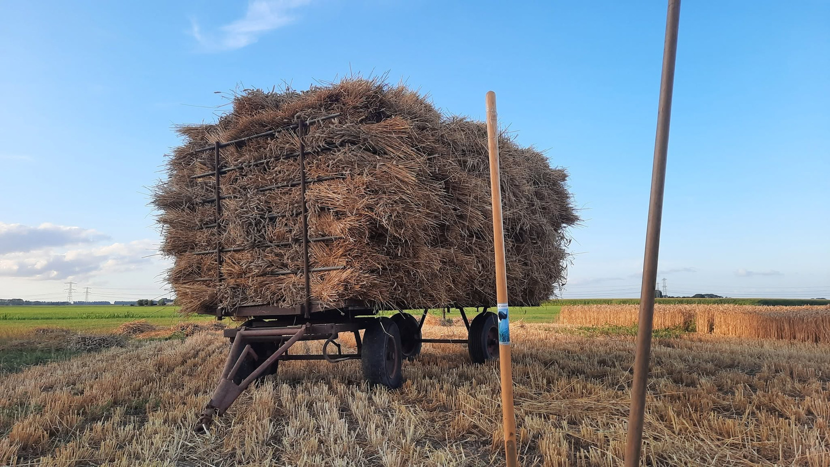

22 Augustus Oogstdag op het Kampereiland
Heultjesweg 31, Kampen
10.00-16.00 uur Kom vooral even kijken
Voor in de agenda- Vergaderdata
  Maandag 25 januari 2027 in het Trefpunt
aanvang 19.30 uur
2. Startbijeenkomst zaterdag 6 maart 2027 in het
Trefpunt aanvang 10.00 uur
Rabobank club-actie
We hebben ons ingeschreven bij de Rabobank Cklubactie
De stemperiode is van 7 september t/m 27 september
a.s. Dus schakel vrienden en familie in....
Het is dan de bedoeling om zo veel mogelijk mensen op
ons te laten stemmen. Hoe meer stemmen we ontvangen
hoehoger het bedrag is wat wij kunnen ontvcamngen
in deze actie.
Onze website : www.weidevogelbeschermingregioijssel.nl
facebook :https://www.facebook.com/weidevogelbeschermingregioijssel

